Slide 1
SOCIĀLI EMOCIONĀLO PRASMJU ATTĪSTĪŠANA PIRMSSKOLAS VECUMĀ
Salaspils PII Ritenītis
Latvija
Pirmsskolas skolotājas:
Anastasija Čubujeva
Solvita Vanaga
2020

Slide 2
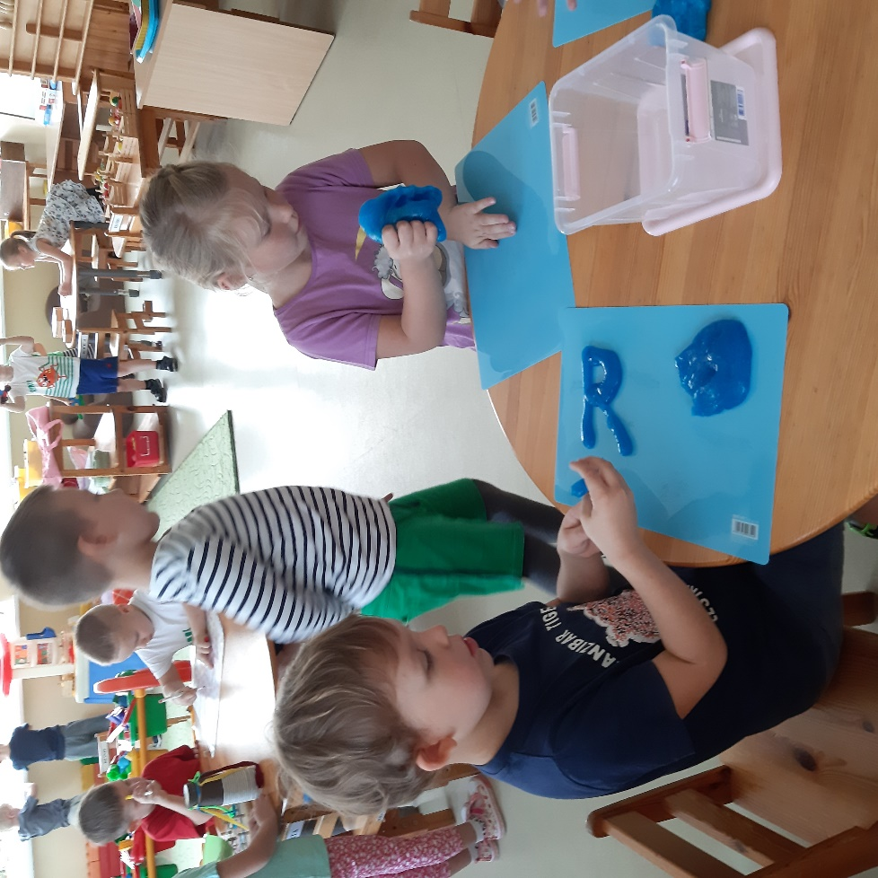
Grupas ikdienas dzīvē bieži izveidojas situācijas, kuras ir vērts aplūkot tuvāk
Svētki mīļam cilvēkam
Es nedošu tev roku!
Tu man traucē spēlēties, man nepatīk!

Slide 3
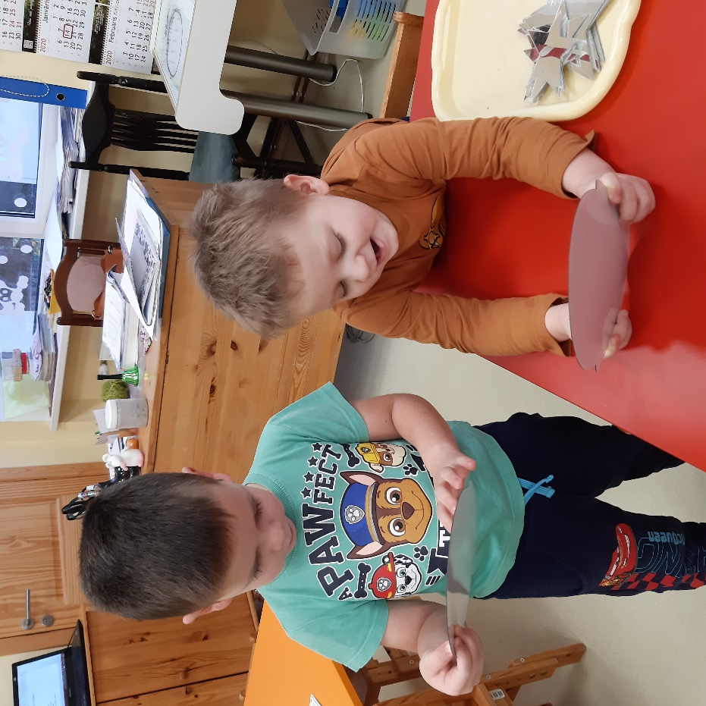
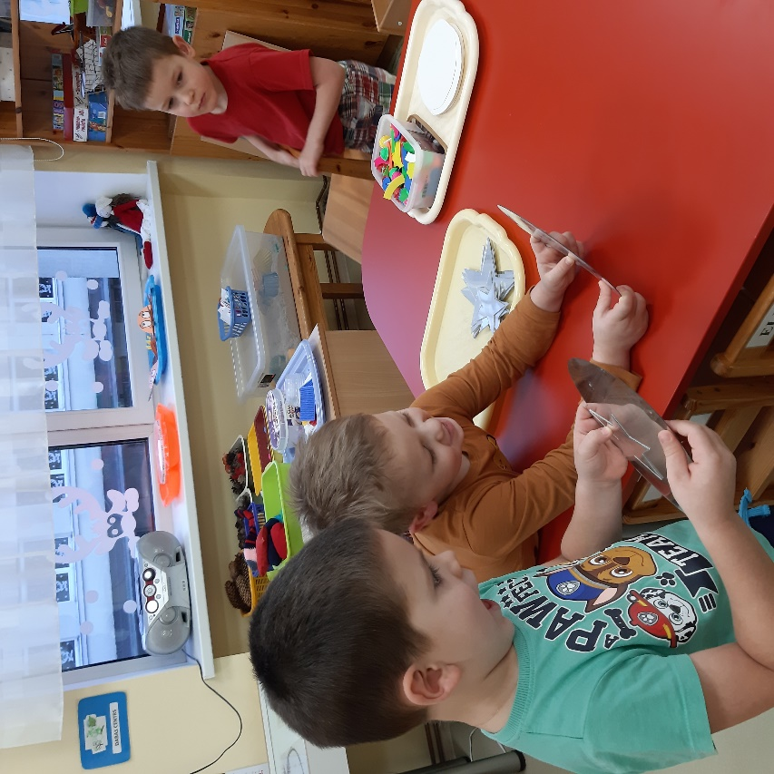
Tu esi smieklīgs!
Kāds ir smieklīgs cilvēks – ko viņš dara, kā izskatās?

Slide 4
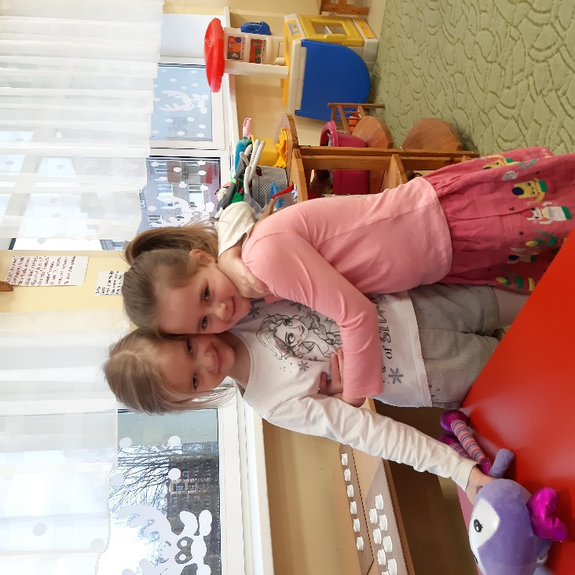
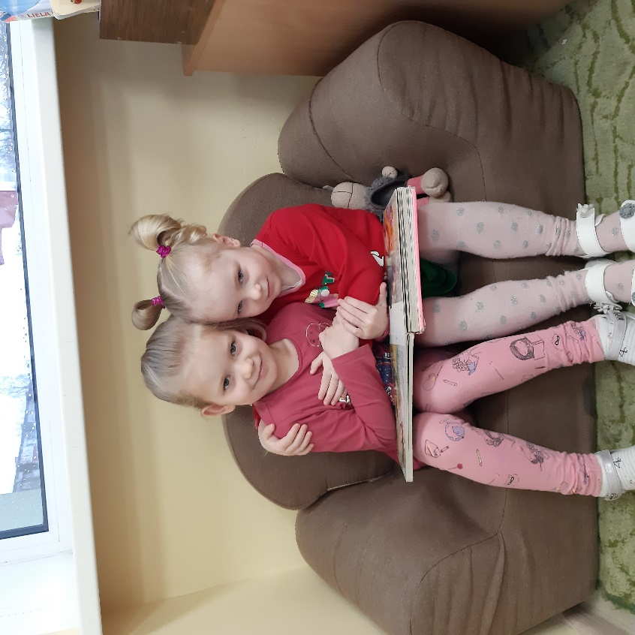
Ko darīt, ja kāds ir bēdīgs?
Samīļot!
Kā?
-apskaut
-iedot buču
-paņemt klēpī
-pakutināt
-nosaukt mīļos vārdiņos

Slide 5
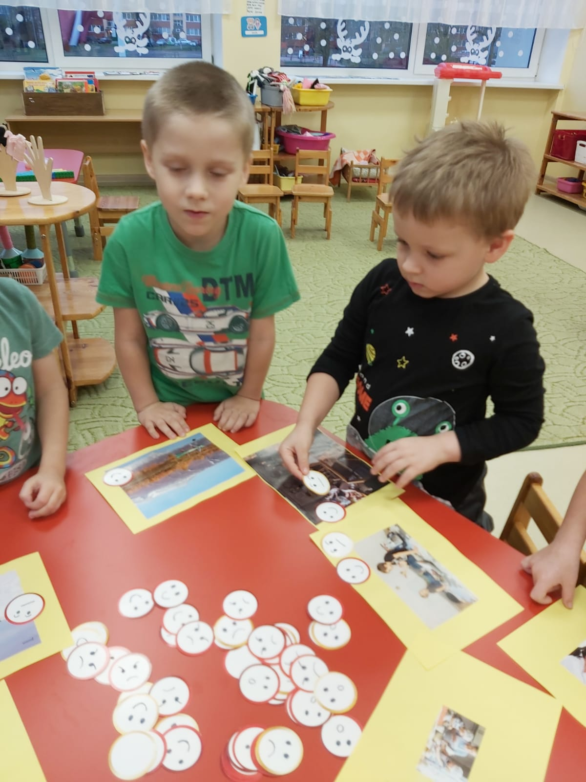
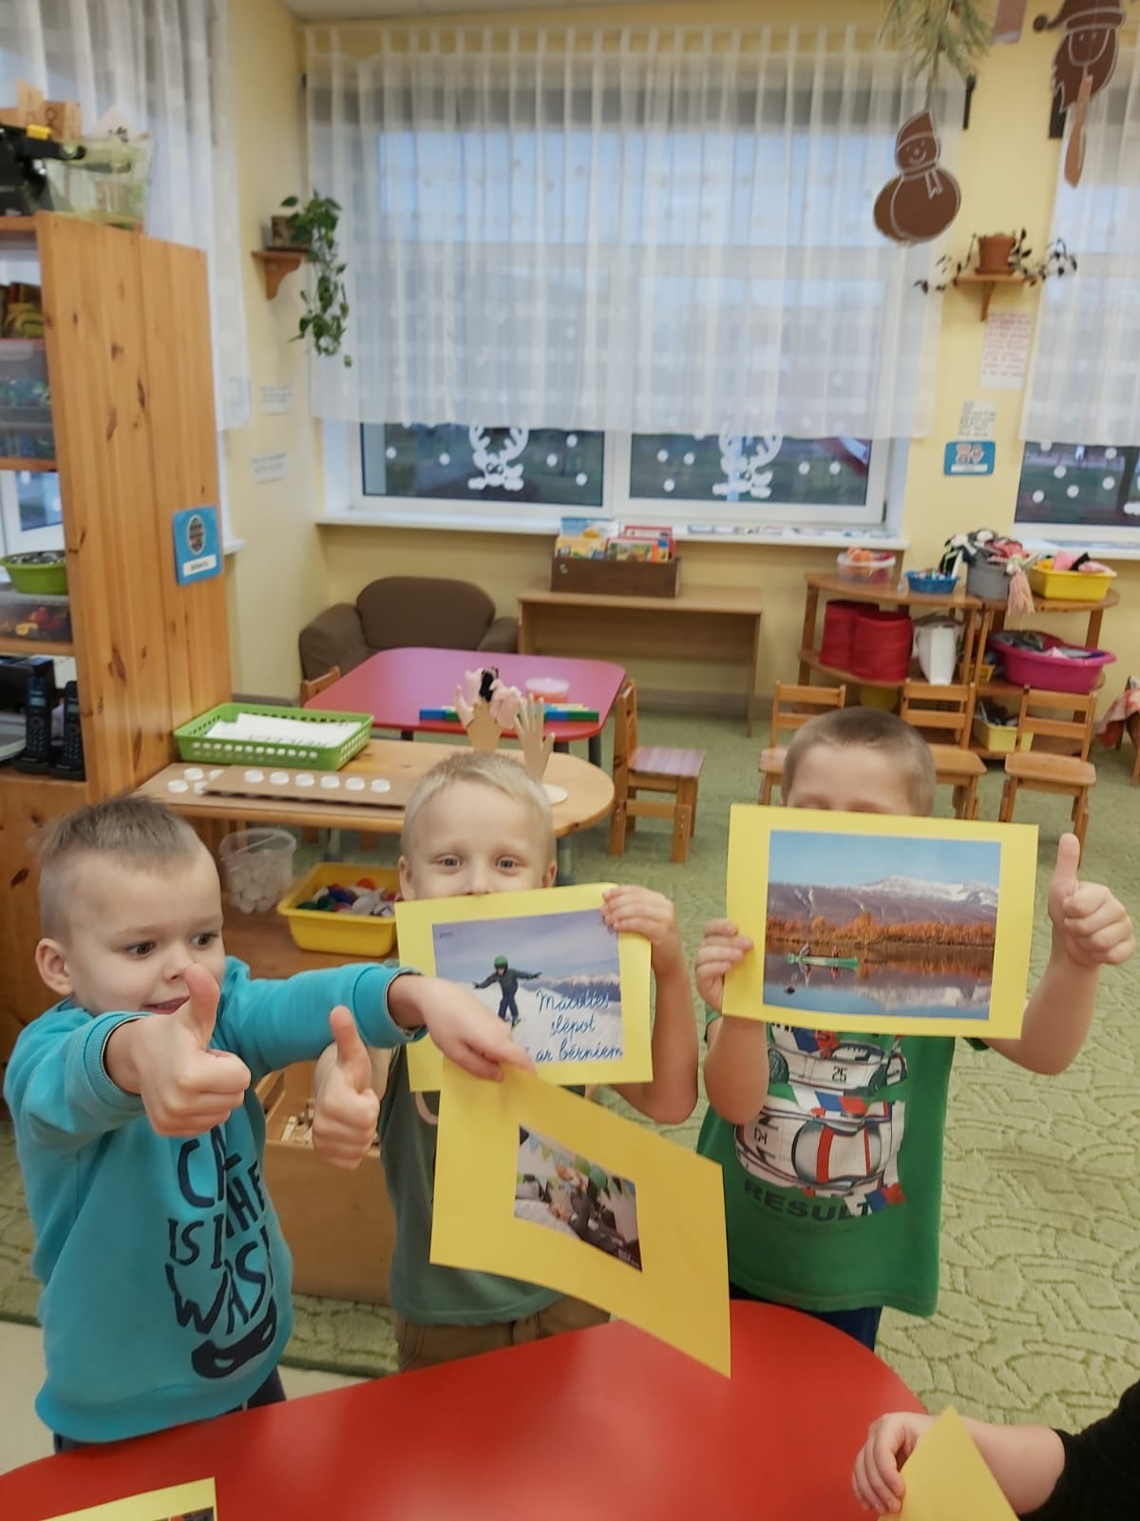
Dzīvē gadās dažādas situācijas, mēs parādam savu attieksmi

Slide 6
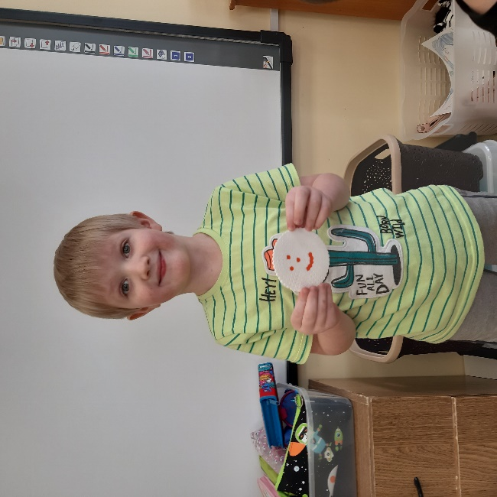
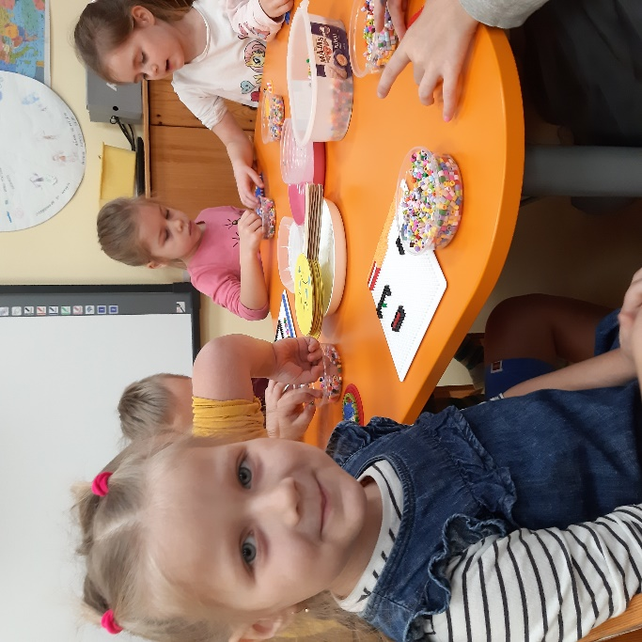
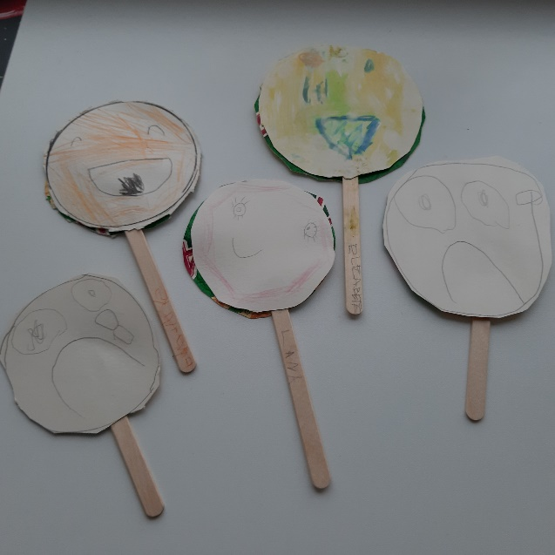
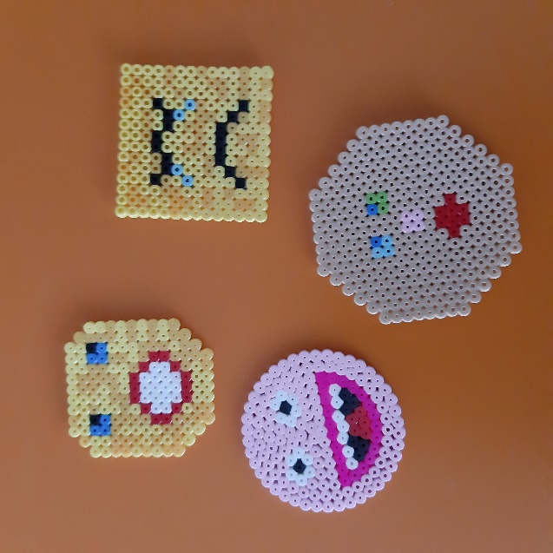
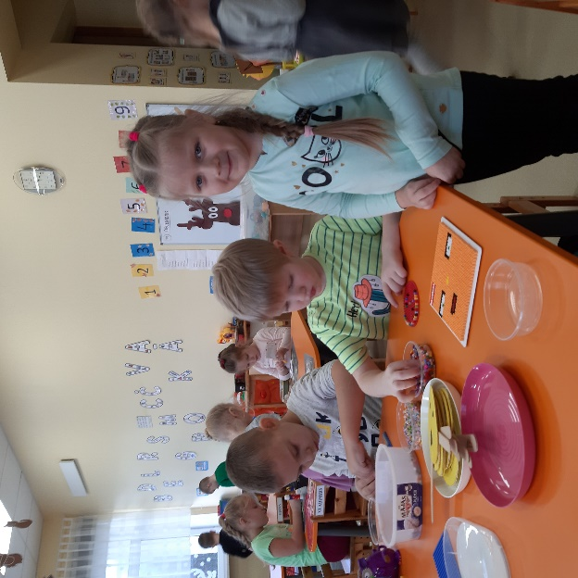
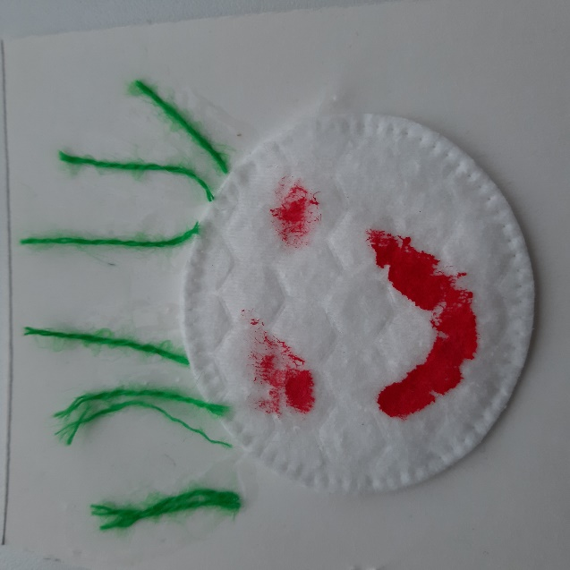
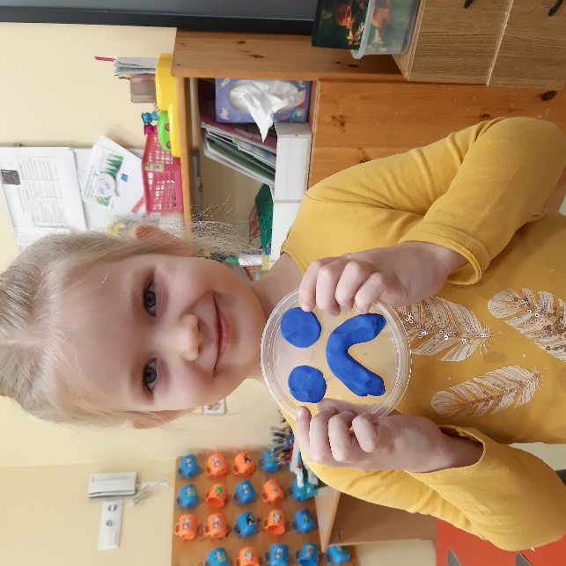

Slide 7
